Slide 1
Omvärldsanalys och förstudie
EVA OLSSON
2019-11-20

Slide 3
Notes:
STRUCTOR SER MÖJLIGHETER
Vi gör det genom att tänka nytt, fritt och tillsammans. Våra signum är specialistkompetens, enkelhet och småskalighet. Detta har gjort oss till ett av Sveriges större och ledande kunskapsföretag inom samhällsbyggnadsområdet.
Gruppen består av självständiga och partnerägda konsultbolag. Max en busslast medarbetare i varje bolag innebär delaktighet och korta beslutsvägar. Alla medarbetare inom Structor är konsulter och drivs av samma vilja att se, skapa och förverkliga möjligheter.

Slide 4
STRUCTORGRUPPEN
Ledande kunskapsföretag
Konsulter i samhällsbyggnad
35 partnerägda bolag
Drygt 500 medarbetare

Slide 5
Stadsutveckling

Slide 6
Stadsutveckling

Slide 7
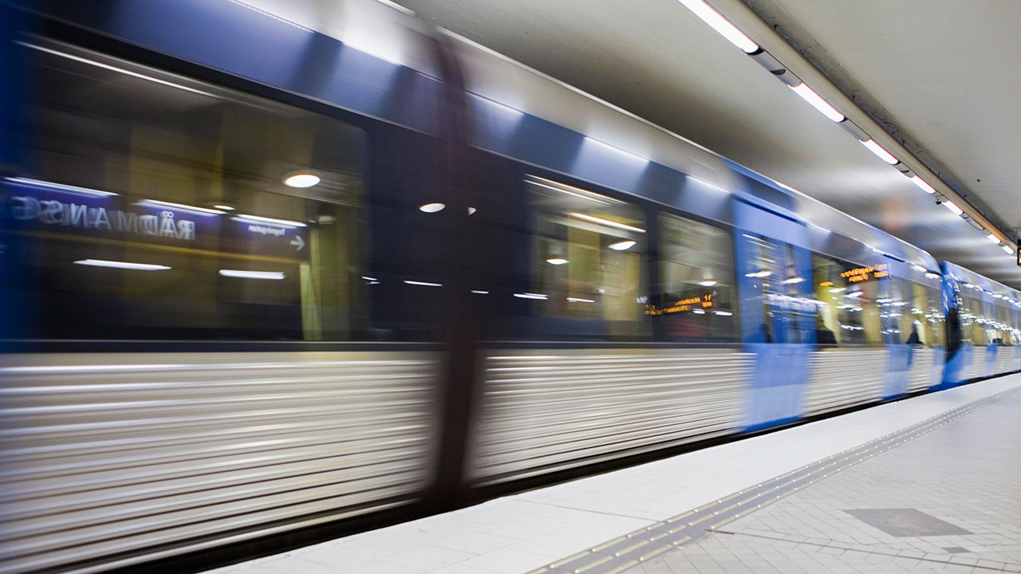
Fastighetsbildning

Slide 8
Fastighetsbildning

Slide 9
Fastighetsutveckling

Slide 10
Fastighetsutveckling

Slide 11
Affärsutveckling

Slide 12
OMvärldsanalys

Slide 14
Makrotrender
Regionplanering
Översiktsplan
Pågående detaljplanering
Pågående projekt

Slide 15
Makrotrender

Slide 16
Regional tillväxt
Befolkningsutveckling
Utbyggnad infrastruktur

Slide 17
”… kan på längre sikt omvandlas till urbana stråk och kompletteras med ny blandad bebyggelse.”

Slide 18
Pågående detaljplaner
1600 bostäder
Förskolor
Skola
Idrottshall

Slide 19
Pågående projekt

Slide 20
Förstudie

Slide 21
Fastighetsrättslig utredning
Omvärldsanalys
Ekonomiska utredningar
Verksamhetsplan

Slide 22
resultat av förstudien
Utveckla fastighet och verksamhet i synergi med omvärlden
Välj lokaliseringar där värdet för verksamheten blir som störst
Avveckla eller ändra fastigheter för skapa värde till verksamheten eller minska kostnader

Slide 29
EVA OLSSON
Telefon: 070-693 30 68
E-post: eva.olsson@structor.se
STRUCTOR PROJEKTUTVECKLING
Solnavägen 4, 113 65 Stockholm
Växel: 08-545 556 30
www.structor.se, Instagram, Facebook, LinkedIn
Organisationsnummer: 556636-0037

